Slide 2
Проверь себя
1.Вставь пропущенное слово:
____________________________ - это совокупность качеств. Которые человек приобретает в процессе жизни общества.
2.Если человека характеризуют с точки зрения его неповторимых качеств, уникальных признаков, присущих только ему, то используют понятие:
1) индивидуальность
2) личность
3) организм
4) индивид
3. Верны ли суждения?
А. Личностью человек становится только в обществе.
Б. Личностью рождаются.
1.Верно только А
2.Верно только Б
3.Верно А и Б
4.Нет верных суждений
4.Игра, учеба. Труд, общение – это виды______________________
5.Осознаваемая человеком нужда в том, что необходимо для поддержания жизнедеятельности его организма и развития его личности
1)Интерес
2)Потребность
3)Привычка
4)Карьера

Slide 3
ВЗАИМОПРОВЕРКА
Ключ к тесту:
1. Личность
2. 1
3. 1
4. Деятельности
5. 2

Slide 4
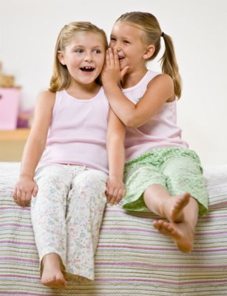
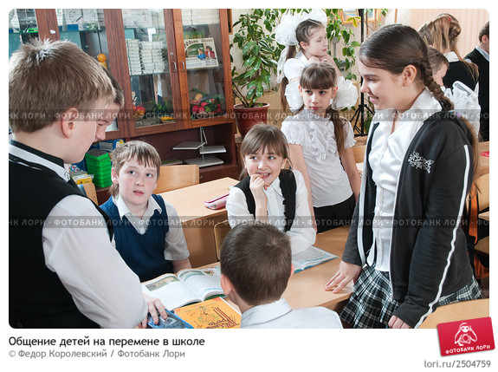
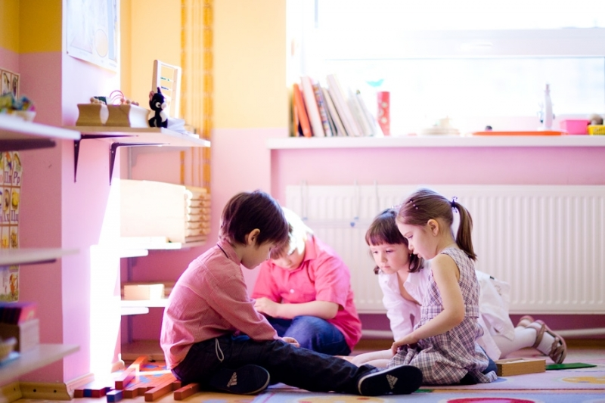
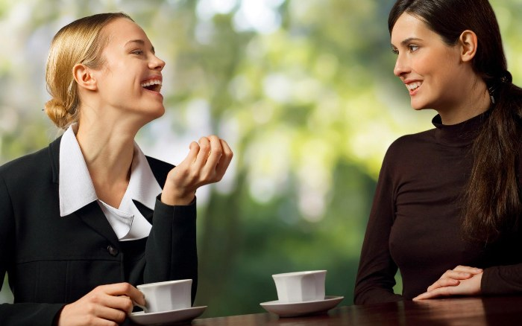

Slide 5
Тема урока
Межличностные отношения

Slide 6
Цель урока
Узнать что такое межличностные отношения, определять виды межличностных отношений.

Slide 7
Проблема
Может ли человек обойтись без межличностных отношений?
Приведите аргументы за и против.

Slide 8
Эпиграф
Близкое общение - вот откуда берут начало нежнейшая дружба и сильнейшая ненависть.
А. Ривароль

Slide 9
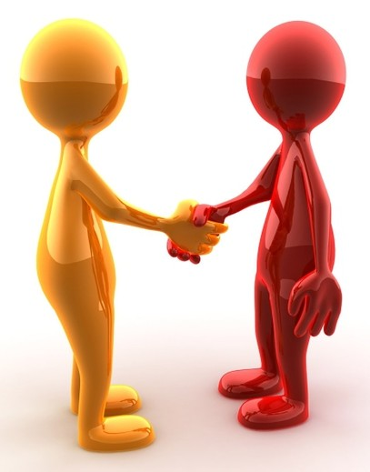
Межличностные отношения начинаются с общения.

Slide 10
Межличностные отношения – взаимосвязи между людьми в процессе совместной деятельности и общения.

Slide 11
Чувства – основа межличностных отношений

Slide 12
Задание в учебнике с.51. Раздели перечисленные чувства на две группы: положительные и отрицательные.
Задание по группам:
1, 3 Группа. Назовите чувства, которые на ваш взгляд, сближают людей.
2,4,5 Группа. Назовите чувства, которые людей разъединяют.

Slide 13
Какие новые понятия вы встретили в тексте?
Чувства, которые условно могут быть отнесены к позитивным, чаще всего вызывают симпатию в отношениях между людьми. А отрицательные - антипатию. Мешают межличностным отношениям стереотипы.

Slide 14
Поработайте с учебником с. 51-52 и приведите примеры с этими понятиями.
симпатия
антипатия
стереотип

Slide 15
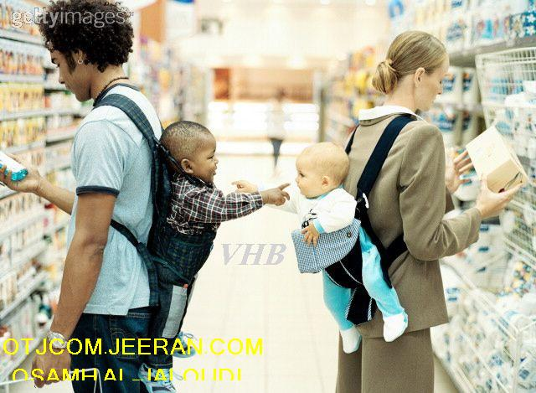
Знакомство

Slide 16
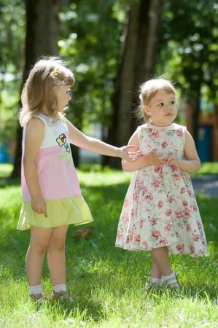
Приятельство

Slide 17
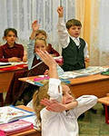
Товарищество

Slide 18
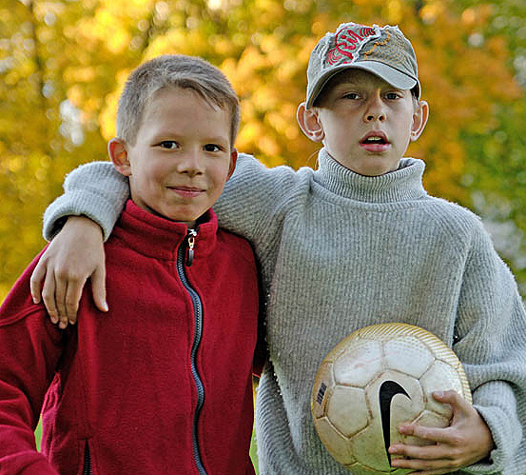
Дружба

Slide 19
Виды межличностных отношений:
1. Знакомство
2. Приятельство
3. Товарищество
4. Дружба

Slide 20
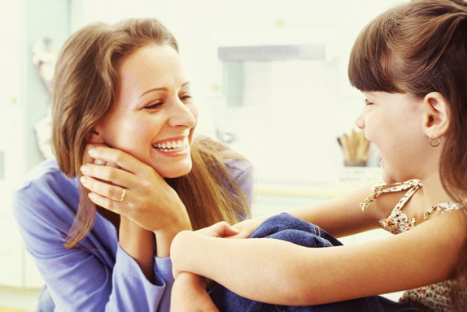
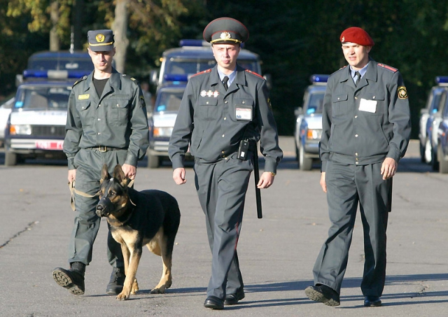
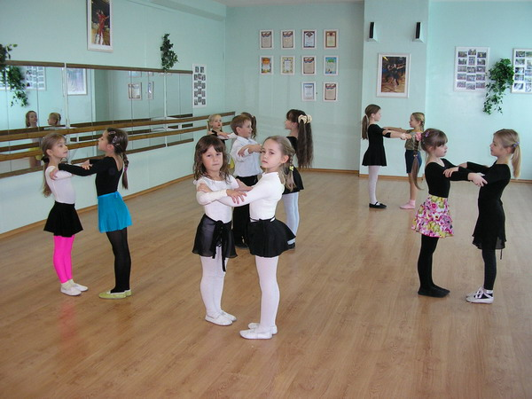
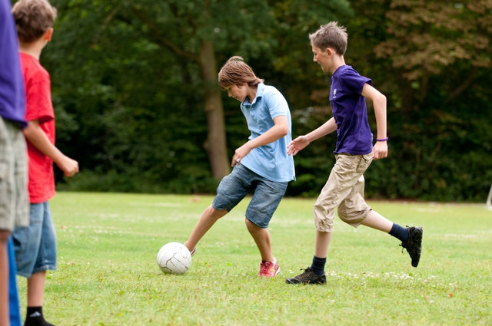
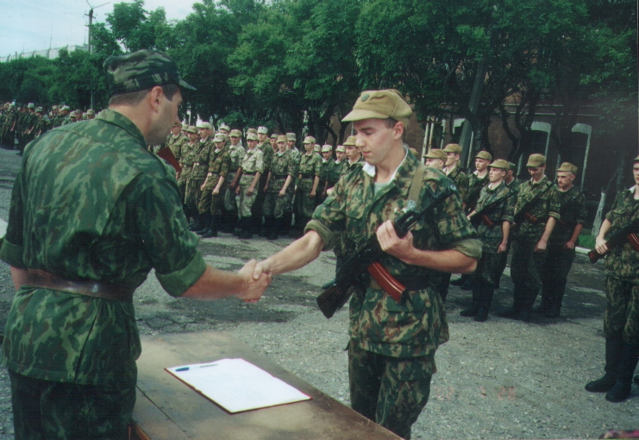

Slide 21
Задание по группам:
Ниже приведены примеры межличностных отношений. Определите их вид.
1. У Таисии есть соседка Альбина. Они здороваются при встрече.
2. Галина и Полина, встречаясь. Обмениваются новостями.
3. Евгений и Матвей играют в одной команде по волейболу.
4. Семен и Саша всегда готовы прийти друг другу на помощь.

Slide 22
Словесный портрет друга
Каким должен быть настоящий друг?

Slide 23
Проблема урока
Может ли человек обойтись без межличностных отношений?
Приведите аргументы за и против.

Slide 24
«Золотое правило нравственности»
Не делай другому того, чего не хотел бы, чтобы делали тебе.

Slide 25
Три важных момента, которые я узнал на уроке?
Что из того о чем я узнал мне пригодиться?
Чтобы еще хотели узнать?

Slide 26
Домашнее задание
1) П. 6 ответить на вопросы рубрики «проверим себя»
2) Написать короткий рассказ на тему «Что мешает межличностным отношениям и как это преодолеть?»
3) рисунок на тему «Межличностные отношения»

